Slide 1
Вид глагола в русском языке
мср Милана Борковић

Slide 2
Вид глагола
Несвршени глаголи су они глаголи који означавају радњу која може трајати без прекида или са прекидима.
На пример: летети, ходати, сањати, куцкати...
Свршени глаголи означавају радњу која се извршила у тренутку, као и почетак и крај неке радње.
На пример: проходати, рећи, накашљати се...
Двовидски глаголи означавају или несвршену или свршену радњу. Код њих се вид одређује тек у реченици.
На пример: вечерати - Управо седимо и вечерамо. Вечерали смо, па играли игру погађања.

Slide 3
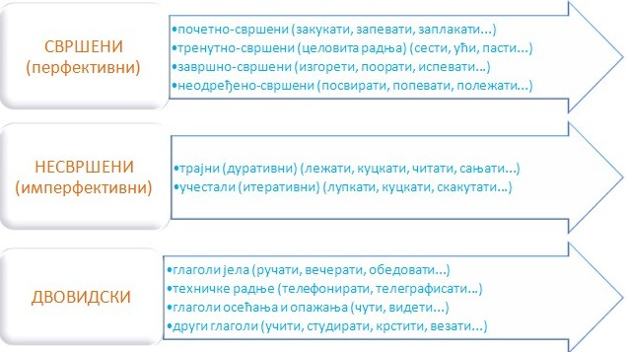

Slide 4
Читать — прочитать
Писать — написать
Говорить — сказать
Спать — поспать
Слушать — послушать
Открывать — открыть
Закрывать — закрыть
Петь — спеть

Slide 5
Дать — давать
Начинать — начать
Любить — полюбить
Целовать — поцеловать
Гулять — погулять
Решить — решать
Прыгать — прыгнуть
Продавать — продать

Slide 6
Учить — выучить
Видеть — увидеть
Кушать — покушать
Спрашивать — спросить
Покупать — купить
Рисовать — нарисовать

Slide 7
Брать — взять
Класть — положить
Говорить —сказать
Ловить — поймать
Становиться — стать

